Slide 1



React js Avanzado

Slide 2
Nivel 1
Server Side Rendering
Props y contras del SSR
Nivel 2
Introducción a gatsby
CLI de gatsby
Nivel 3
Next.js
Introducción y configuración.
Manejo de rutas
Uso de context
Proyecto de gatsby
Manejo de Layout
Introducción a GraphQL
Introducción a express-graphql
Estructura de carpetas en gatsby
Terminología en GraphQL (Query, Mutation, Resolver, Schema)
Css en next
Proyecto de next
Uso de hooks y customHooks
Autenticación y creación de usuarios con firebase para next
Validaciones de formularios
Base de datos y subida de archivos en firebase con next
Helmet
Navegación
Manejo de archivos locales
CMS
Pre-introducción a GrapQL para consultas
Consumo de datos con GraphQL
Manejo de paquetes en gatsby
Proyecto MERN (Mongo, express React, Node)
Creación de Backend
Configuración de express
Configuración de MongoDB
Modelado y desarrollo del backend
Condiguración de express-graphql
Creación del FrontEnd
Configuración de express-graphql
Consumo de datos con GraphQL
Resumen del Curso

Slide 3
Server side rendering
Introducción
Props y contras del SSR
Introducción y configuración de next
Proyecto de next
Next

Slide 4




Server side rendering
Introducción
¿Qué es SSR?
Server Side Rendering
Renderizado desde el lado del servidor
El servidor es el encargado de generar el HTML

Slide 5
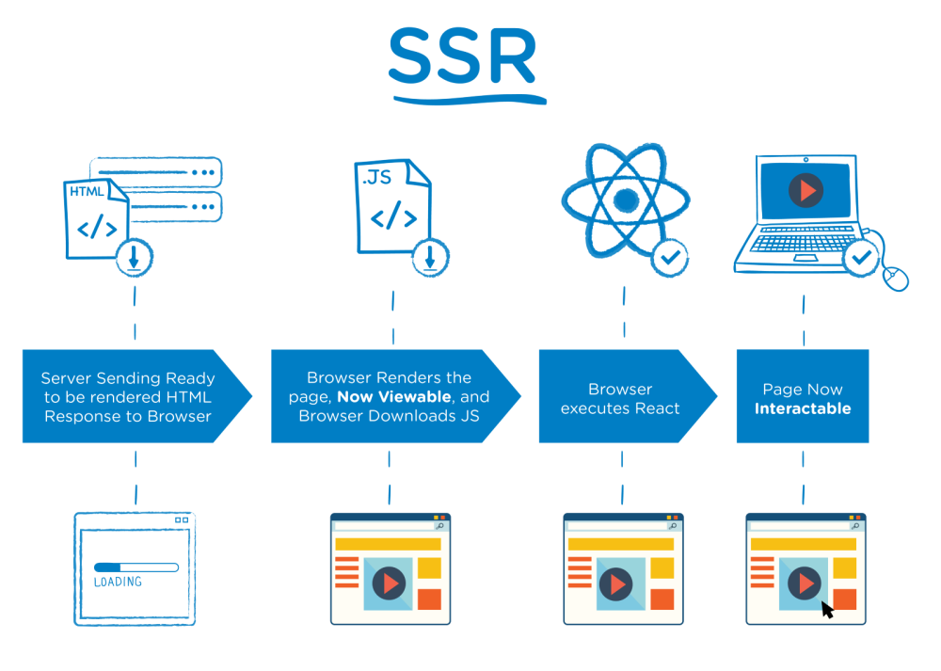
Server side rendering
Pros y contras del SSR
Pros del SSR
La carga de archivos se da en el servidor y no en el cliente.
Se da prioridad al tiempo de carga frente al contenido
Optimo para el SEO
Bueno para compartir el contenido en redes sociales.
Contras
Supone un aumento de gastos en infraestructura.
Delegar el renderizado al servidor puede ocasionar mayor carga de recursos.
Algunas librerías que se ejecutan en cliente, no se llevan bien con el SSR

Slide 6
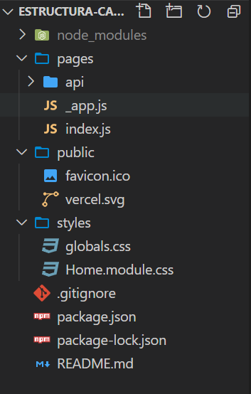
Server side rendering
Introducción y configuración de next
Creación de un proyecto
npx create-next-app nombre-proyecto
npm run dev
Node_modules: lugar donde se guardan los paquetes instalados, al igual que react.
Pages: lugar donde se crean las páginas de nuestro sitio, cada archivo o carpeta es una vista
El archivo _app.js es muy similar a index.js de react, donde podemos hacer configuración de agregar estilos como bootstrap, o pasarles los datos de alto nivel de context o redux, entre otras cosas.4
Public: es la parte publica para agregar iconos o imágenes para poder leerlos en nuestras vistas o componentes.
Syles: carpeta donde van los archivos css de nuestro proyecto.

Slide 7
Server side rendering
Introducción y configuración
Creación de un proyecto
npx create-next-app nombre-proyecto
npm run dev
Node_modules: lugar donde se guardan los paquetes instalados, al igual que react.
Pages: lugar donde se crean las páginas de nuestro sitio, cada archivo o carpeta es una vista
El archivo _app.js es muy similar a index.js de react, donde podemos hacer configuración de agregar estilos como bootstrap, o pasarles los datos de alto nivel de context o redux, entre otras cosas.4
Public: es la parte publica para agregar iconos o imágenes para poder leerlos en nuestras vistas o componentes.
Syles: carpeta donde van los archivos css de nuestro proyecto.

Slide 8
Server side rendering
Proyecto de next
Descripción
El proyecto consiste en crear un administrador de cursos y a su vez mostrar los cursos creados por los usuarios, de tal manera que los otros usuarios puedan comentar y dar me gusta a los cursos creados por otros usuario, buscar y visualizar los cursos mas populares.
Se contará con una sección de login y crear usuario
Páginas
Páginas Públicas
Páginas Privadas
Inicio
Populares
Detalle de Curso (Página dinámica)
Nuevo Curso
Buscar
Login
Crear cuenta
Inicio
Populares
Detalle de Curso
Buscar
Login
Crear Cuenta
Nuevo Curso
Detalle de Curso

Slide 9
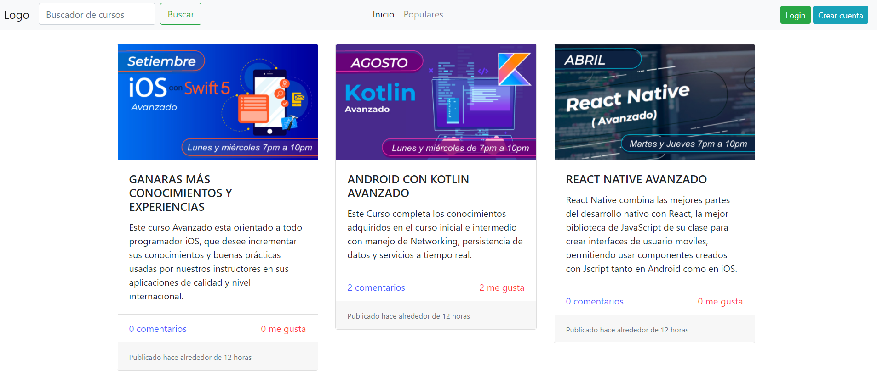
Server side rendering
Proyecto de next
Páginas de Inicio Populares y Buscar
Header
Card Curso

Slide 10
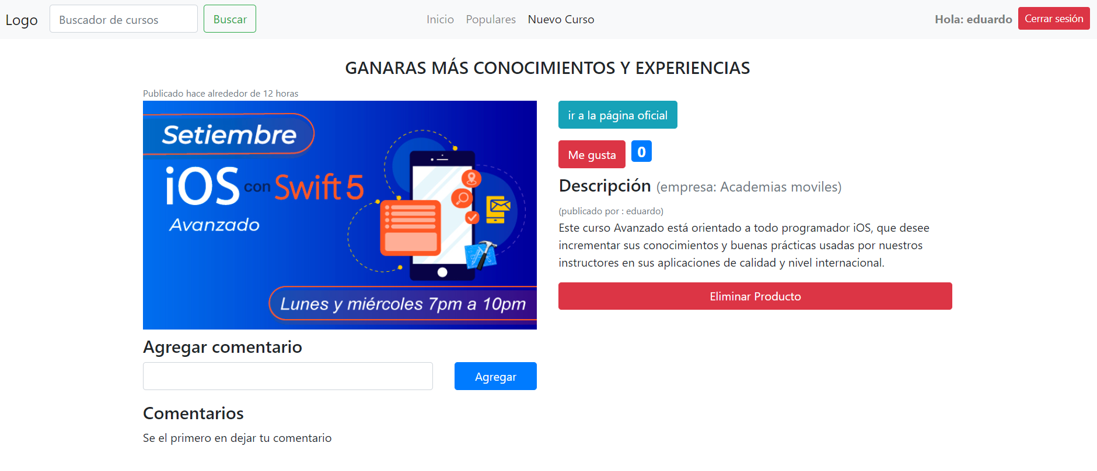
Server side rendering
Proyecto de next
Detalle de curso

Slide 11
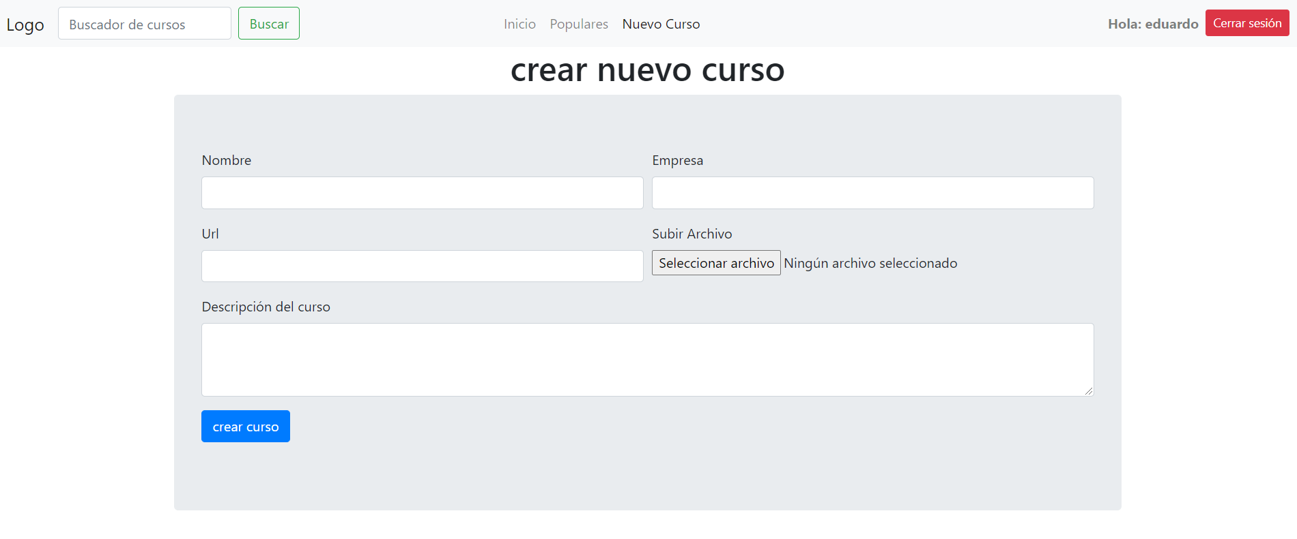
Server side rendering
Proyecto de next
Nuevo curso

Slide 12
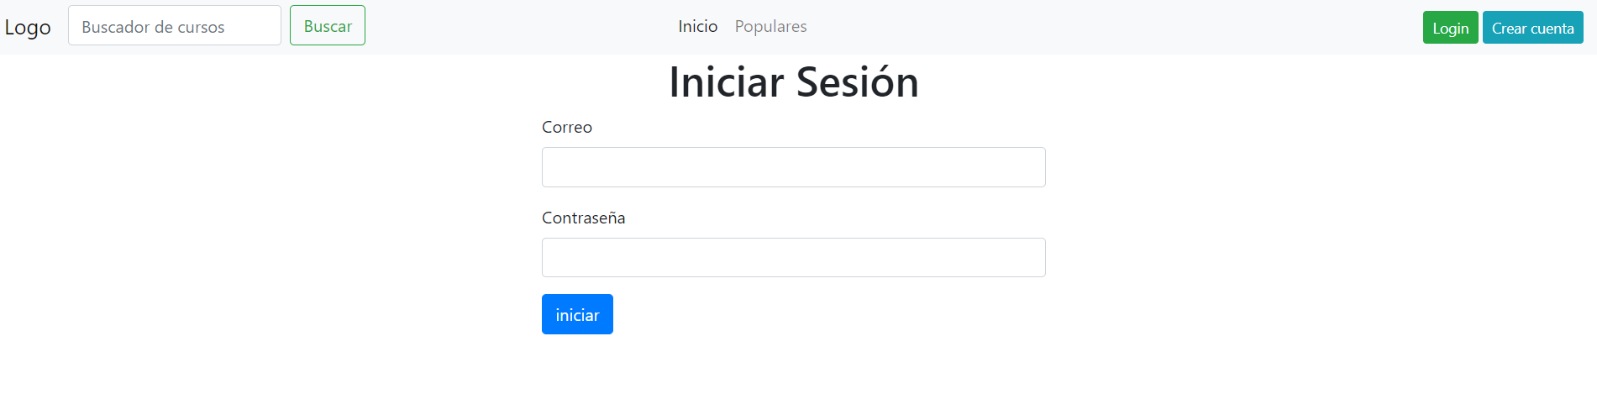
Server side rendering
Proyecto de next
Login

Slide 13
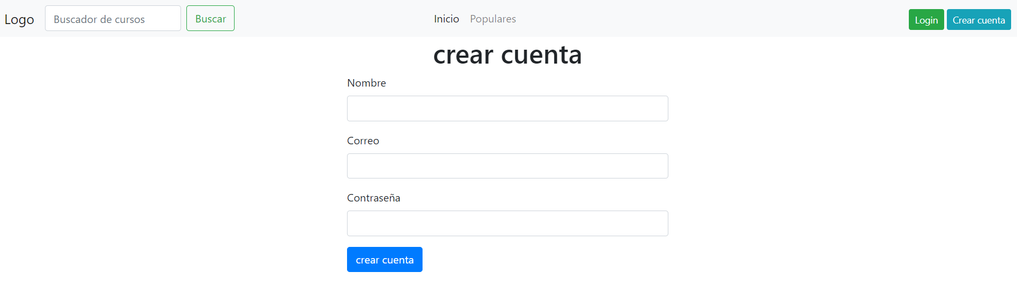
Server side rendering
Proyecto de next
Crear Cuenta

